Slide 1
Java 專案 (Minecraft Fabric Mod)
TYIC 桃高資訊社

Slide 2
引言
在學習完基本的 Java 語法和知識後
我們可以透過做專案來檢測自己的實力
並學習到更多無法只透過投影片和練習題學習到的東西
因此接下來我們會製作一個自己的 Minecraft 模組(mod)
範例模組版本：
Minecraft 版本：Java Edition 1.21.4 with Fabric
JDK 版本：Java SE 21 以上

Slide 3
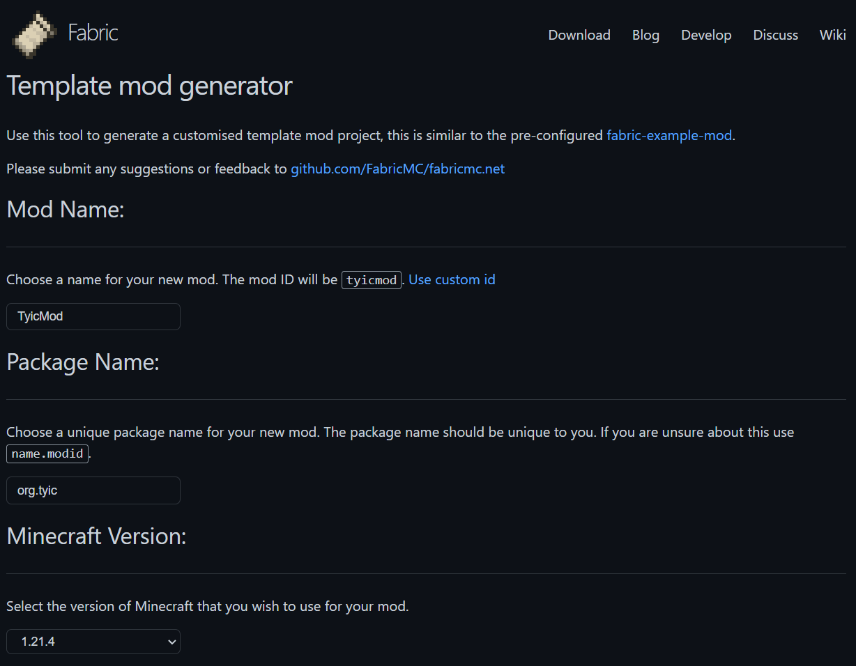
準備工作
首先至 Fabric template
mod generator 網站
(https://fabricmc.net/
develop/template/)
將模組名稱和套件名稱填入
並選擇想要的遊戲版本
本教學以 1.21.4 為例
不同版本模組寫法會有差異
模組名稱
套件名稱
遊戲版本

Slide 4
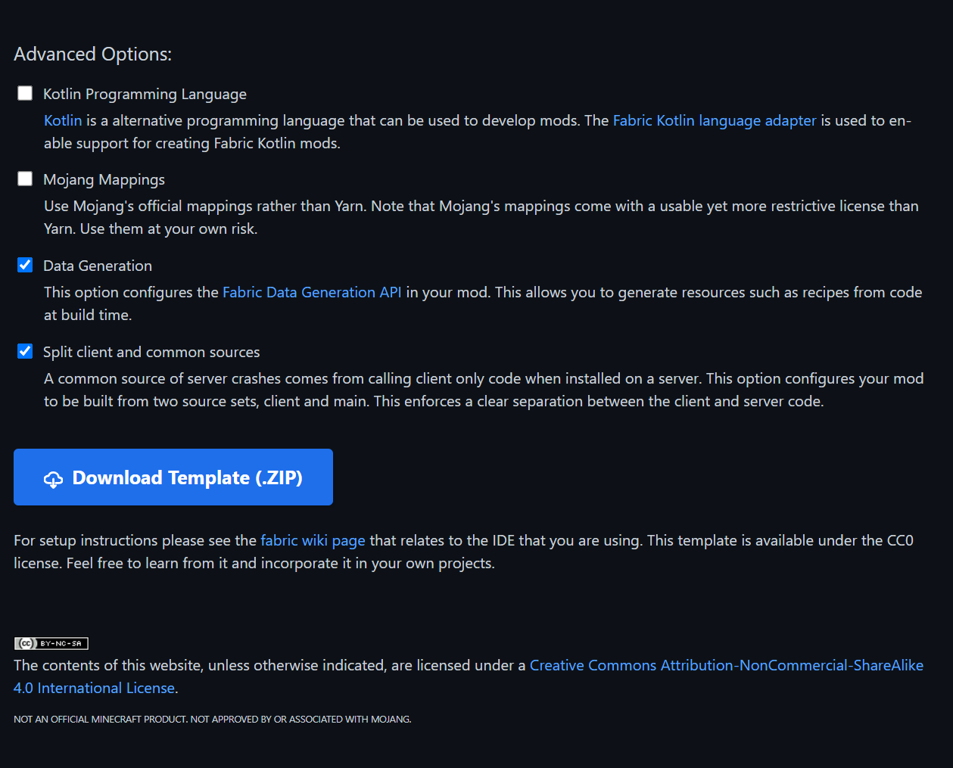
準備工作
將 Data Generation
和 Split client
and common sources
兩個選項勾選
接著點選下方的
Download Template
就會下載模組樣本
將模組樣本解壓縮
再使用 IntelliJ IDEA
開啟該專案即可

